Slide 1


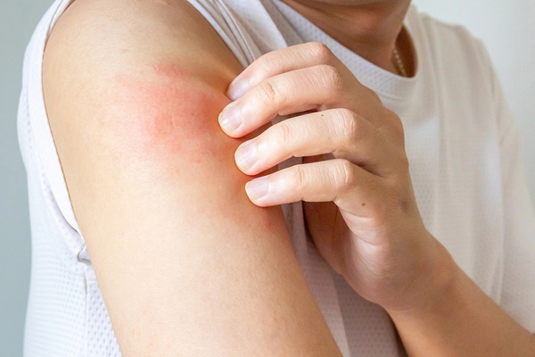
Allergik reaktsiyalar haqida umumiy tushuncha
  Allergik reaktsiyalar – bu organizmning ma’lum bir antigen yoki allergenga nisbatan o‘ta sezuvchanlik holatidir.
  Allergenlar tashqi muhitdan (chang, oziq-ovqat, dori vositalari, hayvon junlari, o‘simlik changlari) yoki ichki omillar orqali organizmga tushishi mumkin.
  Allergiya immun tizimining noto‘g‘ri yoki ortiqcha javob reaksiyasi hisoblanadi. Normal sharoitda immun tizim organizmni himoya qiladi, ammo allergik holatlarda bu javob zararli bo‘lishi mumkin.
  Allergik kasalliklar keng tarqalgan bo‘lib, bronxial astma, allergik rinit, atopik dermatit, anafilaktik shok kabi ko‘rinishlarda namoyon bo‘ladi.

Slide 2
Allergik reaktsiyalarning 4 turi (Gell va Coombs tasnifi)
  Allergik reaktsiyalar Gell va Coombs tasnifiga ko‘ra 4 turga bo‘linadi.
  I-tip (tezkor, anafilaktik tip) IgE ishtirokida kechadi va bir necha daqiqa ichida rivojlanadi. Misol: anafilaktik shok, bronxial astma.
  II-tip (sitotoksik tip) IgG yoki IgM antitanachalar hujayra yuzasidagi antigenlarga qarshi yo‘naltiriladi. Misol: gemolitik anemiya.
  III-tip (immun kompleks tip) antigen-antitelo komplekslari to‘qimalarda cho‘kadi va yallig‘lanishga olib keladi. Misol: zardob kasalligi.
  IV-tip (kechikkan tip) T-limfotsitlar ishtirokida 24–72 soatda rivojlanadi. Misol: kontakt dermatit, tuberkulin reaksiyasi.

Slide 3
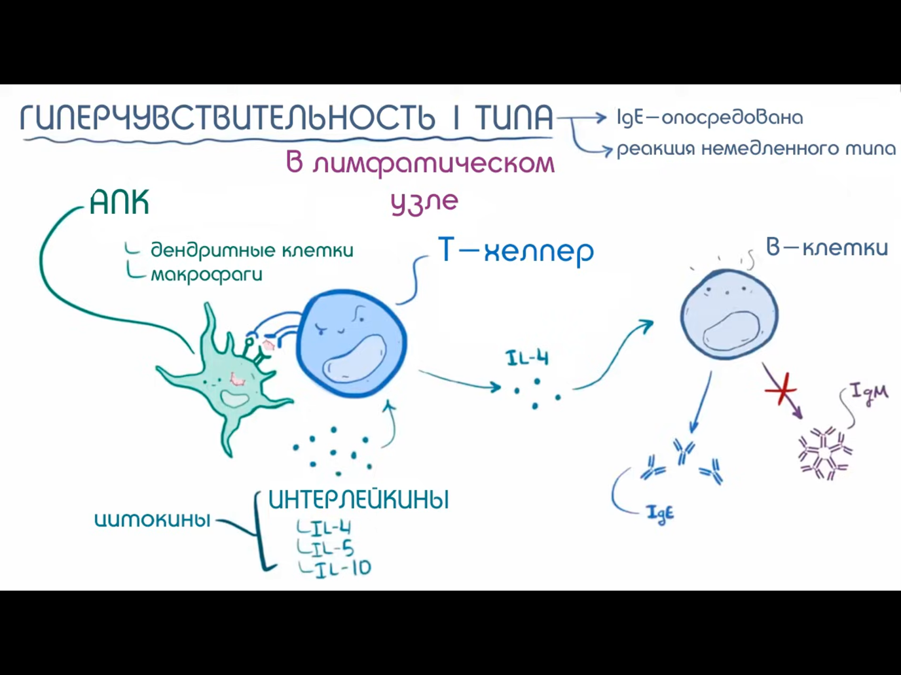
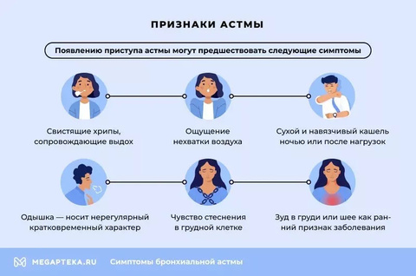
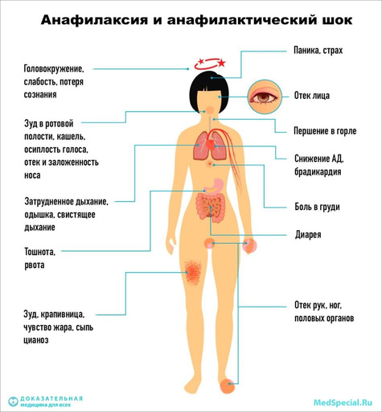

Slide 4
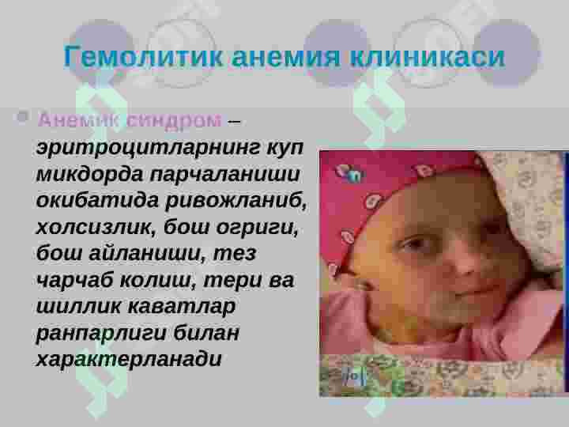
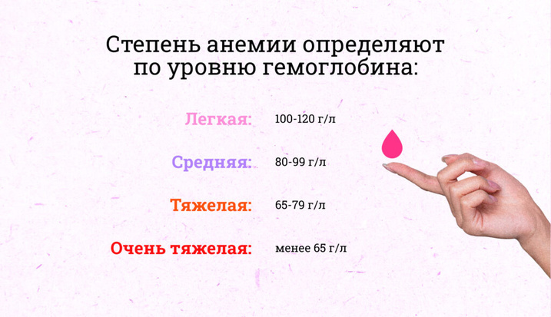

Slide 5
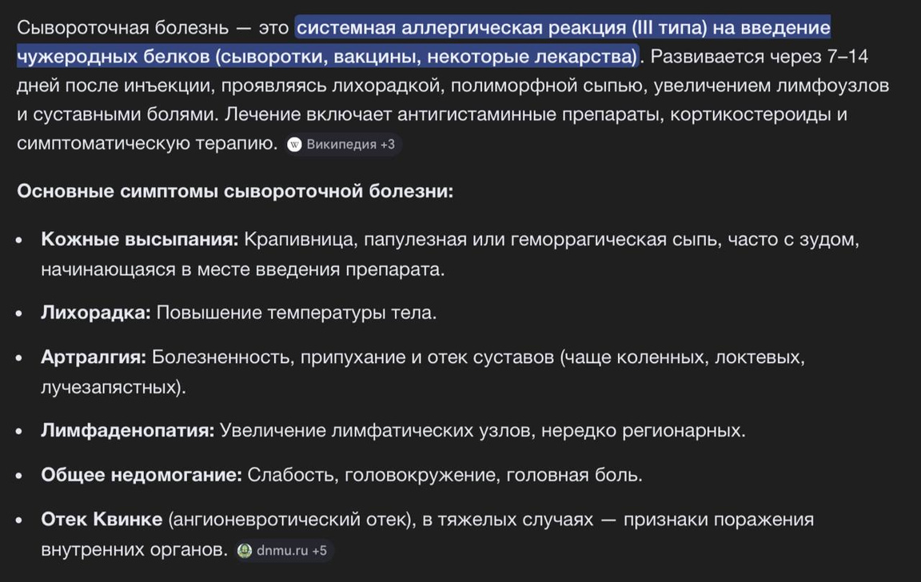

Slide 6
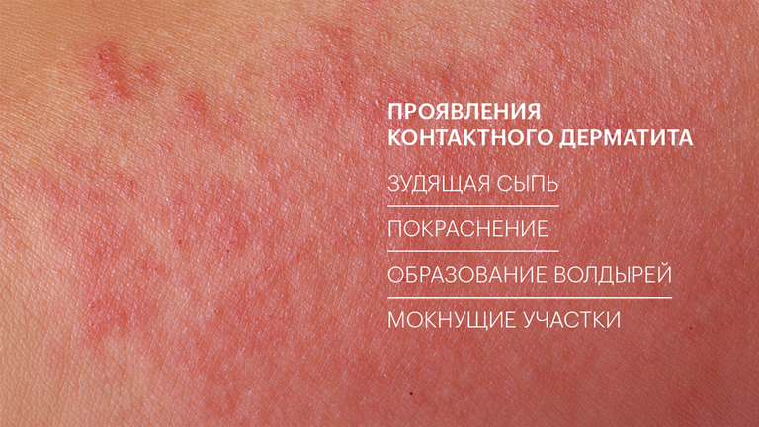
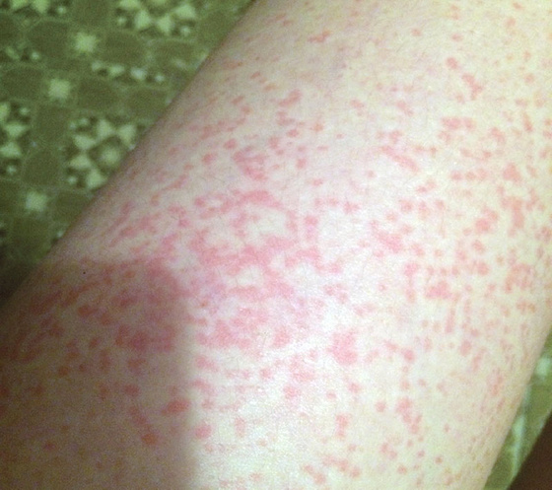
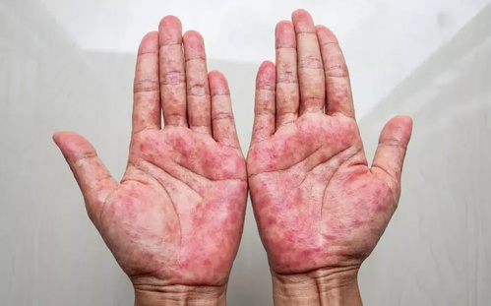
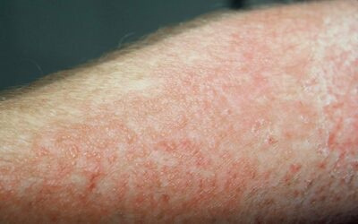
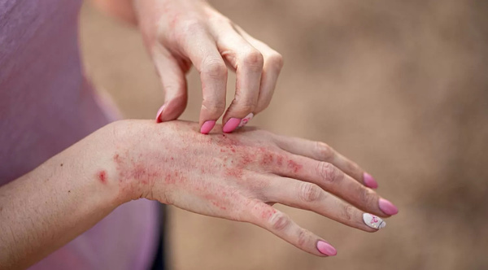

Slide 7
Allergik reaktsiyaning patogenezi va bosqichlari
  Allergik reaktsiya 3 asosiy bosqichda kechadi: immunologik, patoximik va patofiziologik.
  Immunologik bosqichda allergen organizmga kirib, immun tizim tomonidan tan olinadi va unga qarshi antitanachalar yoki sezgirlangan T-limfotsitlar hosil bo‘ladi.
  Patoximik bosqichda mediatorlar ajraladi: gistamin, serotonin, bradikinin, leykotrienlar va prostaglandinlar.
  Patofiziologik bosqichda mediatorlar ta’sirida klinik belgilar yuzaga chiqadi: bronxospazm, shish, qichishish, qon bosimi pasayishi.
  Ushbu bosqichlar allergik kasalliklarning klinik ko‘rinishlarini tushunishda muhim ahamiyatga ega.

Slide 8
Yallig‘lanish mediatorlari
  Allergik yallig‘lanishda asosiy mediatorlar mast hujayralar va bazofillardan ajraladi.
  Gistamin tomir o‘tkazuvchanligini oshiradi, shish va qizarishga sabab bo‘ladi.
  Leykotrienlar bronxlarning spazmini chaqiradi va bronxial astmada muhim rol o‘ynaydi.
  Prostaglandinlar og‘riq va yallig‘lanishni kuchaytiradi.
  Sitokinlar (IL-4, IL-5, IL-13) eozinofillar faollashuvini kuchaytiradi.
  Mediatorlar ta’siri natijasida to‘qimalarda shish, spazm va sekretsiya ortishi kuzatiladi.

Slide 9
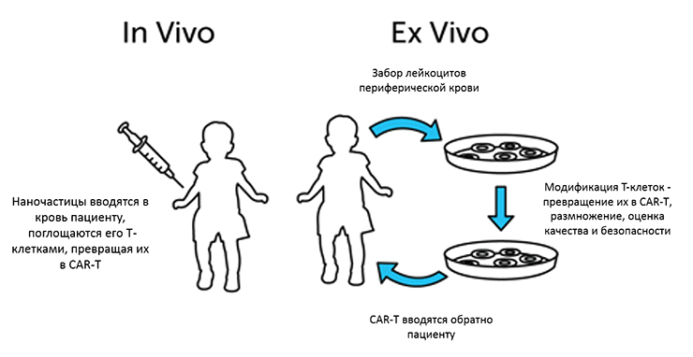
In vivo allergologik tekshiruv usullari
  In vivo usullar bemor organizmida to‘g‘ridan-to‘g‘ri o‘tkaziladi.
  Eng keng tarqalgan usul – teri sinamalari (prik-test, skarifikatsion test).
  Ular allergenning kichik dozasi teri ostiga yoki yuzasiga yuborilib baholanadi.
  Natija 15–20 daqiqada aniqlanadi.
  Provokatsion sinamalar (nazal, kon’yunktival, ingalyatsion) maxsus sharoitda o‘tkaziladi.
  Bu usullar allergenning aniq sababini aniqlashda muhim hisoblanadi.

Slide 10
Teri va provokatsion sinamalar: ko‘rsatma va qarshi ko‘rsatmalar
  Teri sinamalari allergik rinit, bronxial astma, atopik dermatitda qo‘llaniladi.
  Qarshi ko‘rsatmalar: anafilaktik shok anamnezi, og‘ir somatik kasalliklar, homiladorlikning og‘ir kechishi.
  Provokatsion testlar faqat statsionar sharoitda, shoshilinch yordam vositalari mavjud bo‘lganda o‘tkaziladi.
  Noto‘g‘ri o‘tkazilganda og‘ir asoratlar rivojlanishi mumkin, shuning uchun ehtiyot choralariga qat’iy rioya qilinadi.

Slide 11

In vitro tekshiruv usullari
  In vitro usullar laboratoriya sharoitida amalga oshiriladi.
  Umumiy IgE miqdorini aniqlash allergik moyillikni ko‘rsatadi.
  Spetsifik IgE (ImmunoCAP) aniq allergenga sezuvchanlikni aniqlaydi.
  RAST testi va ELISA usullari keng qo‘llaniladi.
  Eozinofillar sonining oshishi ham allergik jarayonni ko‘rsatishi mumkin.
  Bu usullar xavfsiz bo‘lib, og‘ir allergik bemorlarda afzal hisoblanadi.

Slide 12
Klinik belgilari
  Allergik kasalliklarning klinik belgilari turlicha bo‘ladi.
  Teri qichishishi, toshma, shish paydo bo‘lishi mumkin.
  Nafas yo‘llari zararlanganda burun bitishi, aksirish, yo‘tal va bronxospazm kuzatiladi.
  Og‘ir holatlarda anafilaktik shok rivojlanib, qon bosimi keskin pasayadi va hushdan ketish yuz beradi.
  Shu sababli allergik belgilarni erta aniqlash va tezkor choralar ko‘rish muhimdir.

Slide 13
Tez tibbiy yordam va davolash rejasi
  Anafilaktik shokda birinchi navbatda adrenalin yuboriladi.
  Kislorod terapiyasi va infuzion terapiya amalga oshiriladi.
  Antigistamin preparatlar va glyukokortikoidlar qo‘llaniladi.
  Bronxospazmda beta-2 agonistlar ingalatsion yo‘l bilan beriladi.
  Davolash rejasi allergenni yo‘qotish, simptomatik terapiya va profilaktik choralarni o‘z ichiga oladi.

Slide 14
Tekshirish rejasi va profilaktika
  Bemor anamnezi batafsil o‘rganiladi, allergik omillar aniqlanadi.
  Laborator va instrumental tekshiruvlar o‘tkaziladi.
  Allergen bilan kontaktni cheklash asosiy profilaktik chora hisoblanadi.
  Immunoterapiya (ASIT) ba’zi hollarda samarali natija beradi.
  To‘g‘ri tashxis va individual davolash rejasini tuzish allergik kasalliklarni nazorat qilishda muhim ahamiyatga ega.

Slide 15
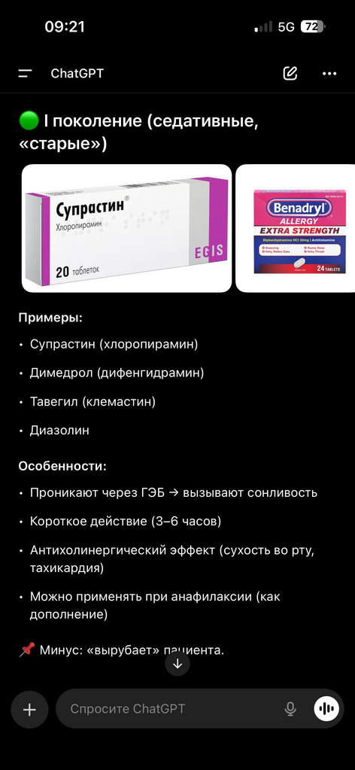
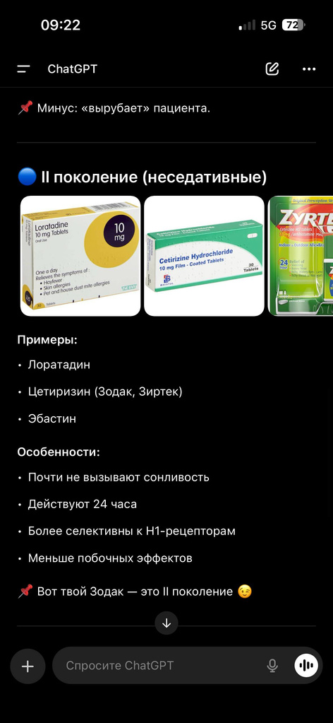
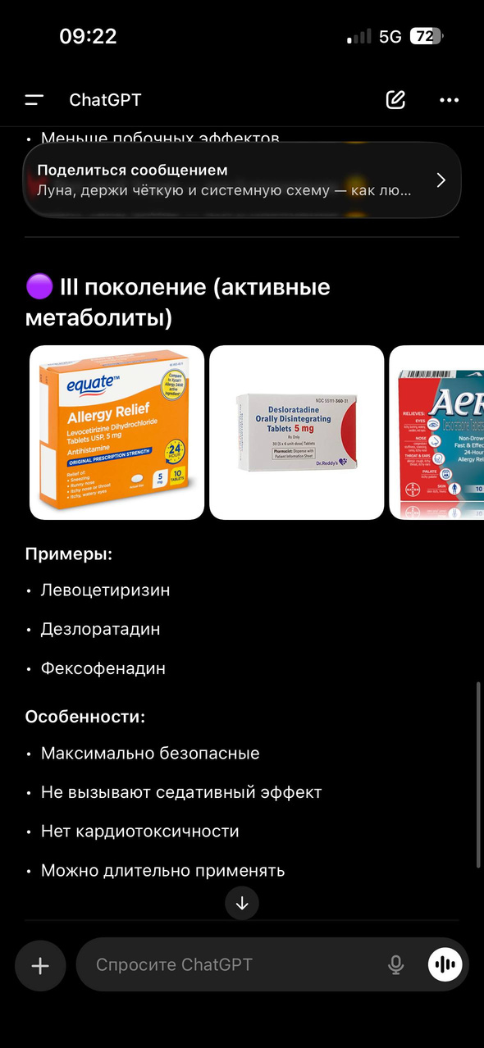
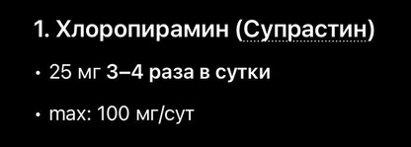
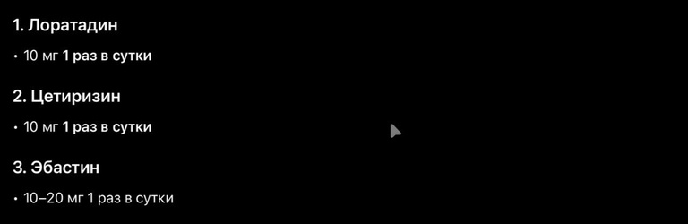
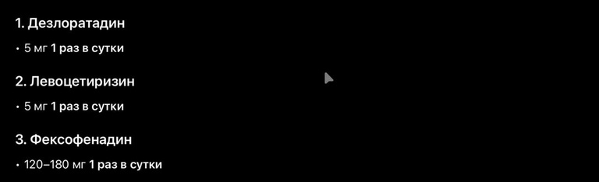
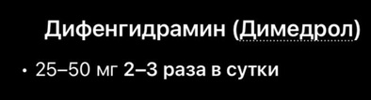
antigistamin
preparatlar

Slide 16


